Slide 1
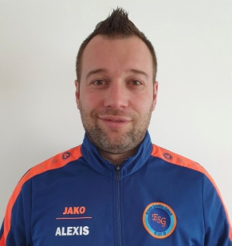
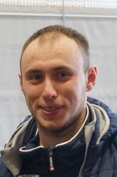
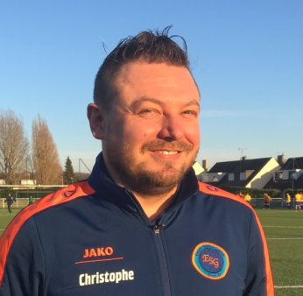
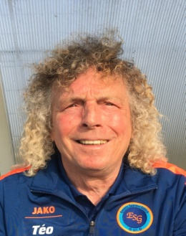
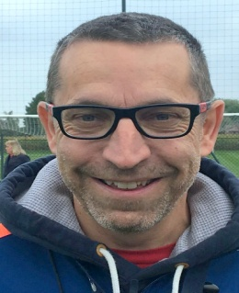
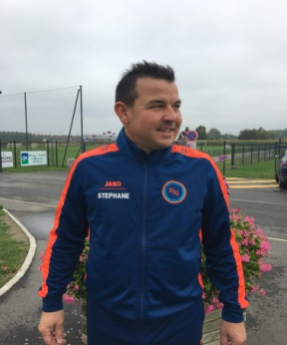
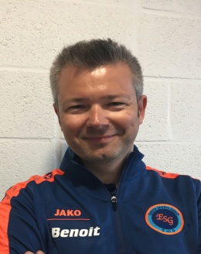
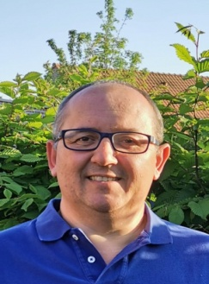
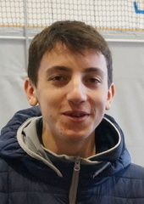
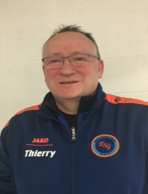
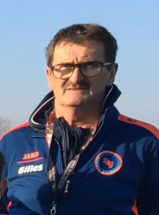
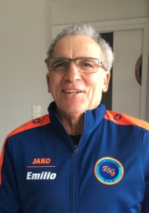
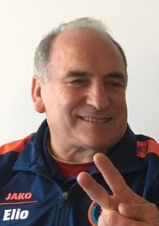
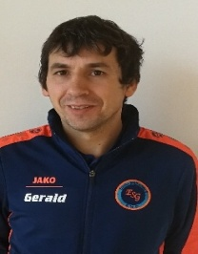
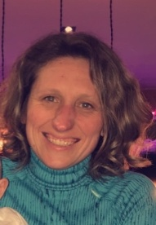
Le pôle technique 2020-2021
L’année du cinquantenaire de l’ES Genech
Alexis Dréossi +Greg Okazi + Rémi Dassonneville Christophe Dervaux
Equipe A Equipe B
Théo De Smet + Bruno Delécluse
Vétérans
Stéphane Masselot Romain Camus Benoît Roussel + David Planckel Alex Héchevin
U18-U19 U16-U17 U14-U15 U12-U13
Thierry Lombard
+ Gilles Motte
U10-U11
Emilio et Elio Pinelli
U8 – U9
Gérald,et Emeline Durieux + César Baert
U6 –U7

